Slide 1
ANÁLISIS DESCRIPTIVO DE PACIENTES CON SOSPECHA
DE CÁNCER DE PULMÓN PRESENTADOS EN
NUESTRO COMITÉ DE TUMORES TORÁCICOS.
A. B. Gámiz Molina, N. Calvente Vera, A. M. Mendoza. Servicio de Neumología. Hospital Universitario San Cecilio. Granada.​
El Comité de Tumores Torácicos lo constituye un equipo multidisciplinar ( neumólogos, oncólogos, cirujanos torácicos, radiólogos, anatomopatólogos...) que busca planificar la estrategia diagnóstica - terapéutica más óptima.
El objetivo de nuestro estudio es analizar las características de los pacientes presentados en el comité desde Mayo a Julio de 2022 del Hospital Universitario San Cecilio de Granada.
Estudio retrospectivo de 55 sujetos con diagnóstico de cáncer de pulmón desde Mayo a Julio de 2022 en nuestro hospital. Variables analizadas descritas en tabla 1.
Introducción y objetivos:
Material y métodos:

Slide 2
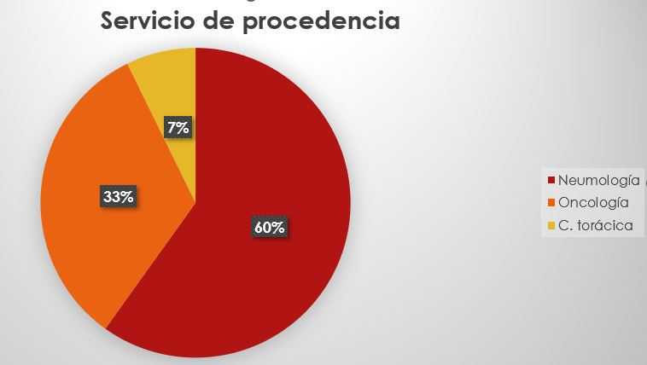
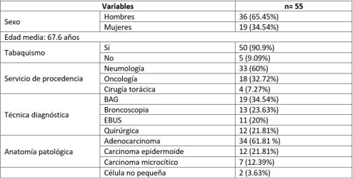
Resultados:
El total de pacientes presentados en esos meses en el comité fue de 128 pacientes, finalmente hemos analizado un total de 55.
Las causas de exclusión fueron: metástasis pulmonares de primarios no pulmonares, ECOG avanzado, indicación de seguimiento y pacientes no oncológicos.
Los resultados se reflejan en la tabla
El subtipo más frecuente fue adenocarcinoma.
Papel fundamental de neumología en el comité.
El análisis de prevalencia se corresponde
con lo descrito en la literatura.
La mayoría de los casos se diagnostican por
técnicas realizadas por neumólogos
(EBUS y broncoscopia) aunque la técnica
más utilizada para el diagnóstico es
mediante BAG pulmonar.
Conclusiones:

